Slide 1
Что такое моделирование данных
Моделирование данных — это создание визуального представления о всей информационной системе либо ее части. Цель в том, чтобы проиллюстрировать типы данных, которые используются и хранятся в системе, отношения между этими типами данных, способы группировки и организации данных, их форматы и атрибуты.
Аспект | Концептуальная Модель | Логическая Модель | Физическая Модель
Основная область размышлений/внимания | Определяет сущности и связи высокого уровня. | Определяет организацию данных и связи между ними. | Занимается техническими аспектами реализации.
Цель | Представляет бизнес-концепции и требования. | Преобразует концептуальную модель в подробную форму. | Указывает на реализацию в конкретной системе.
Абстракция | Высокоуровневая абстракция; то, что должна делать система. | Абстракция среднего уровня; способ организации данных. | Низкоуровневая абстракция; техническая реализация.
Заинтересованные стороны | Бизнес-аналитики, заинтересованные стороны. | Проектировщики баз данных, разработчики. | Администраторы баз данных, архитекторы.
Пример | Диаграммы «сущность-связь» (ER). | Расширенные диаграммы «сущность-связь» (Enhanced Entity-Relationship, EER). | Диаграммы схемы базы данных.

Slide 2
Концептуальные модели данных.
Также они называются моделями предметной области и описывают общую картину:
что будет содержать система;
как она будет организована;
какие бизнес-правила будут задействованы.
Концептуальные модели обычно создаются в процессе сбора исходных требований к проекту. Как правило, они включают:
классы сущностей (вещи, которые бизнесу важно представить в модели данных),
их характеристики и ограничения,
отношения между сущностями, требования к безопасности и целостности данных.

Slide 3
Концептуальные модели данных. Правила описания
Нотации и «рыночный навык»:
ER-диаграмма (диаграмма «сущность-связь»),
ERD — концептуальная графическая модель данных.
Также они называются моделями предметной области и описывают общую картину:
что будет содержать система (сущности);
как она будет организована (связи);
какие бизнес-правила будут задействованы.
Концептуальные модели обычно создаются в процессе сбора исходных требований к проекту. Как правило, они включают:
классы сущностей (вещи, которые бизнесу важно представить в модели данных),
их характеристики и ограничения,
отношения между сущностями, требования к безопасности и целостности данных.
1. Нотация IDEF1X. Её относят к фундаментальным, но на практике давно не используют, потому что есть более удобные варианты.
2. Нотация Чена. Классическая нотация, которая состоит из простых символов — прямоугольников, овалов и линий. Из-за этого нотацию часто используют для концептуальных моделей, которые презентуют заказчику. Человеку, который далёк от аналитики данных, проще разобраться в понятных диаграммах со знакомыми символами.
3. Нотация Мартина.

Slide 4
Концептуальные модели данных. Правила описания
СУЩНОСТЬ
АТРИБУТ
ГОСТ 19.701-90 С.5
СВЯЗЬ МЕЖДУ СУЩНОСТЯМИ
МОДИФИКАЦИЯ КОМАНД
https://practicum.yandex.ru/blog/chto-takoe-er-diagramma/#simvoly-i-notacii

Slide 5
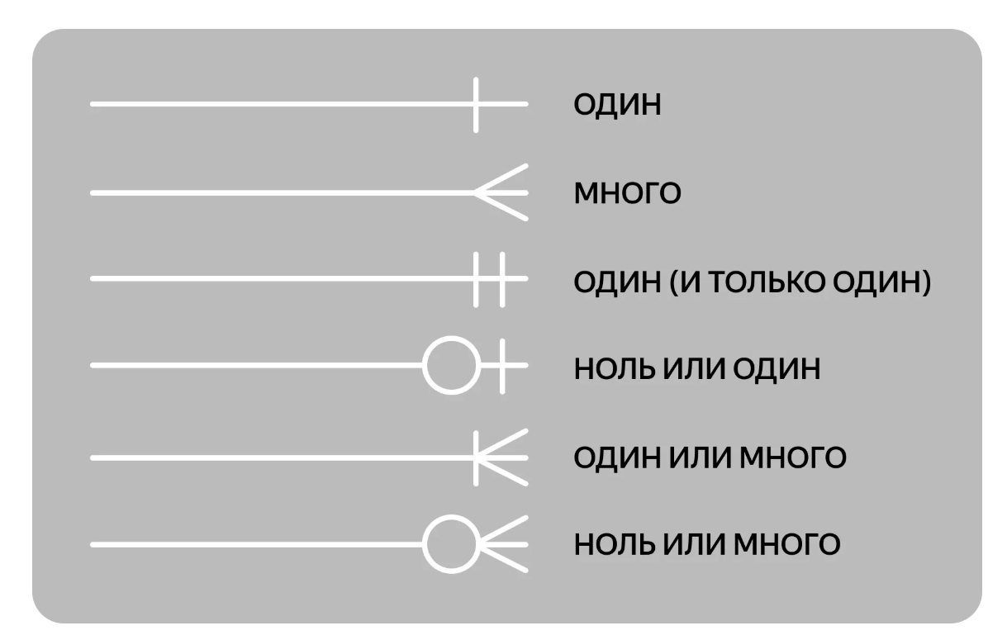
Концептуальные модели данных. Правила описания

Slide 6
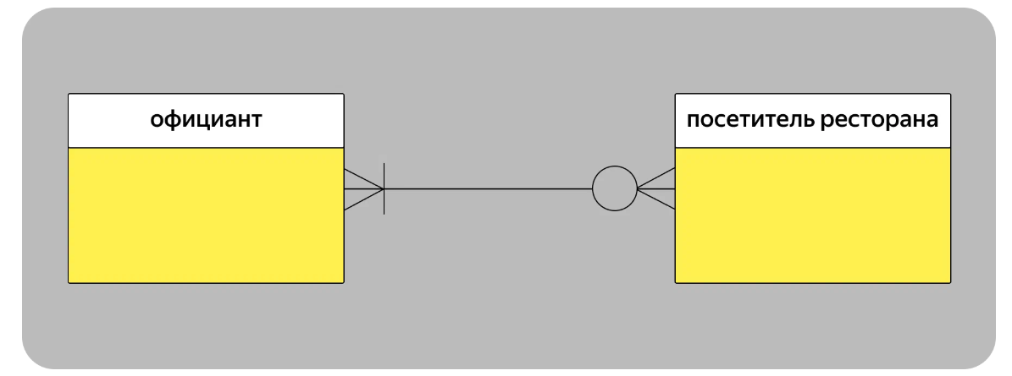
Концептуальные модели данных. Правила описания

Slide 7
Концептуальные модели данных.
УПРАЖНЕНИЕ
Также они называются моделями предметной области и описывают общую картину:
что будет содержать система (сущности);
как она будет организована (связи);
какие бизнес-правила будут задействованы.
Концептуальные модели обычно создаются в процессе сбора исходных требований к проекту. Как правило, они включают:
классы сущностей (вещи, которые бизнесу важно представить в модели данных),
их характеристики и ограничения,
отношения между сущностями, требования к безопасности и целостности данных.
Мы разрабатываем сервис для больницы, которая хочет увеличить количество выздоравливающих людей и уменьшить срок их болезни.
Шаг 0. Разбиться на пары, которые будут работать последовательно, передавая другу результаты шагов.
Шаг 1. Выделите основные сущности. Укажите причины, по которым вы их выделили (личный опыт, рабочий опыт, исследование внешних источников, другое).
Шаг 2. Определите атрибуты сущностей. Укажите причины, по которым вы их выделили.
Шаг 3. Установите связи между сущностями.
Шаг 4. Опишите бизнес-правила
Шаг 5. Объедините двойки, выведите итоговую концептуальную модель

Slide 8
Концептуальные модели данных.
Также они называются моделями предметной области и описывают общую картину:
что будет содержать система (сущности);
как она будет организована (связи);
какие бизнес-правила будут задействованы.
Концептуальные модели обычно создаются в процессе сбора исходных требований к проекту. Как правило, они включают:
классы сущностей (вещи, которые бизнесу важно представить в модели данных),
их характеристики и ограничения,
отношения между сущностями, требования к безопасности и целостности данных.
Пациент
Врач
Лечение

Slide 9
Концептуальные модели данных.
Также они называются моделями предметной области и описывают общую картину:
что будет содержать система (сущности);
как она будет организована (связи);
какие бизнес-правила будут задействованы.
анных.
Специализация
Диагноз
Пол
Год рождения
Врач
Лечение
Пациент
Профессия
Квалификация
Даты
Текущее состояние

Slide 10
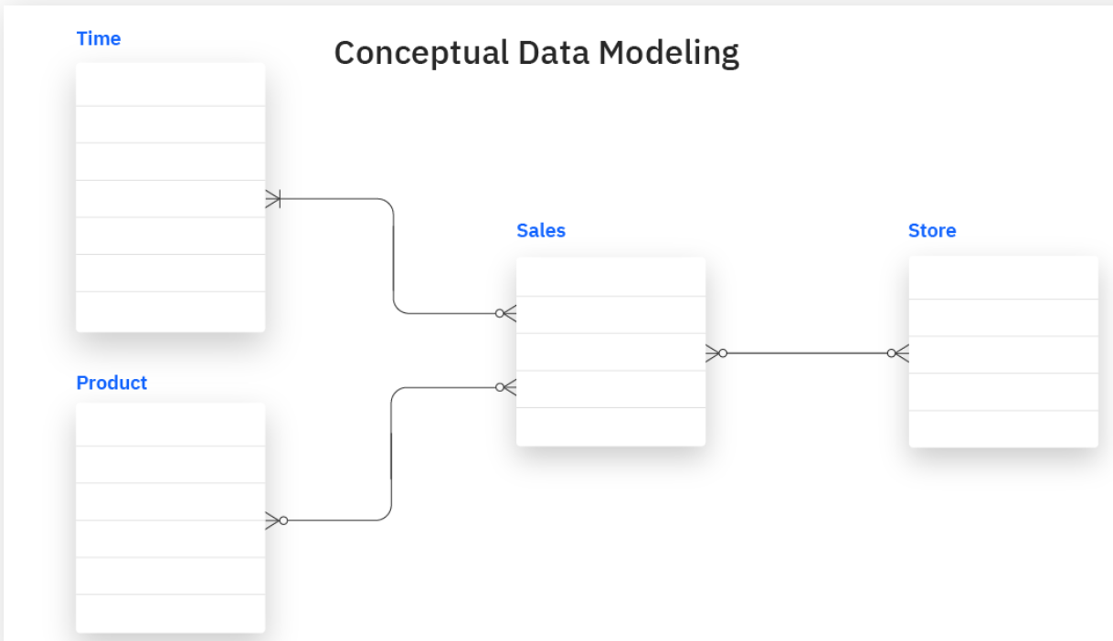
Концептуальные модели данных.
Основные сущности

Slide 11
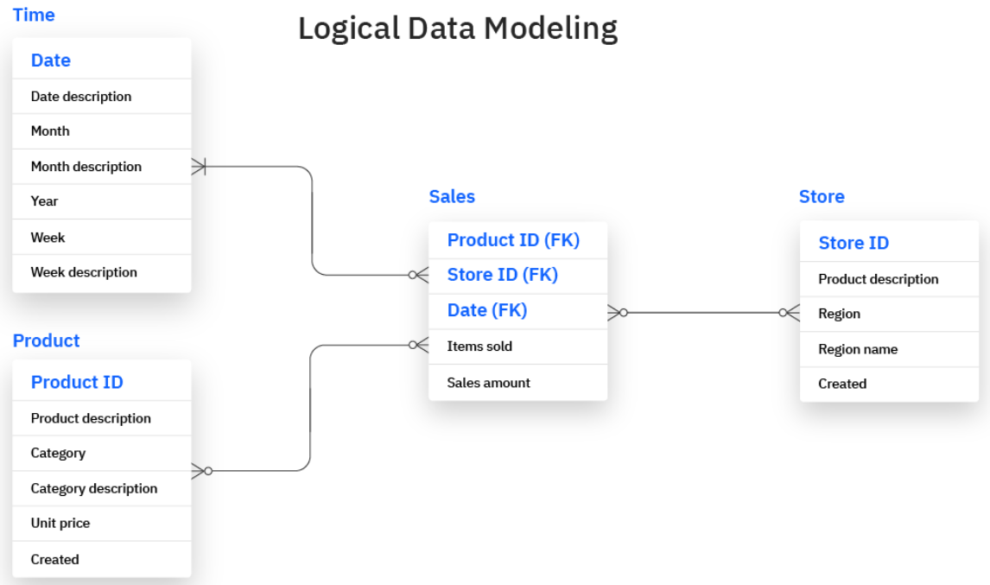
Логическая модель данных.
Атрибуты

Slide 12
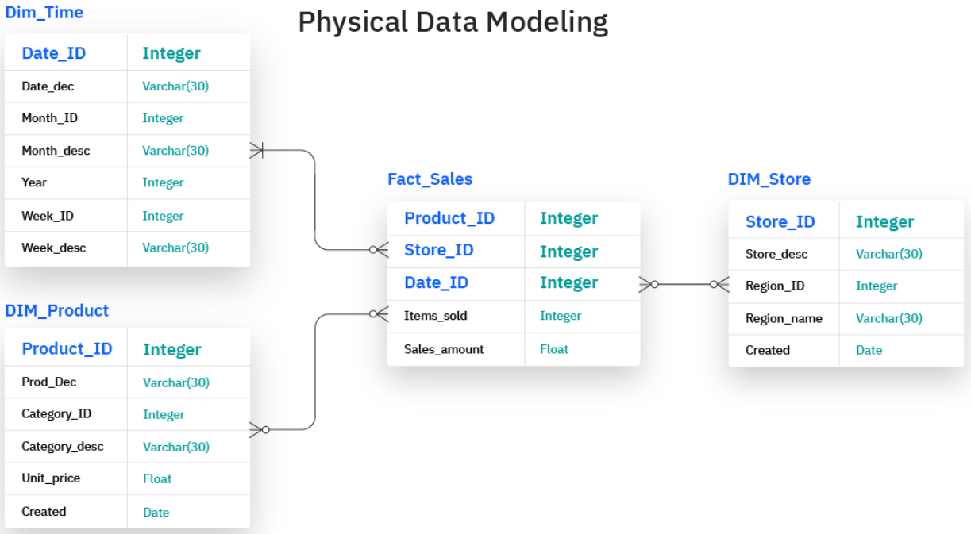
Физическая модель данных
Связи и типы данных

Slide 13
Концептуальные модели данных.
УПРАЖНЕНИЕ
Также они называются моделями предметной области и описывают общую картину:
что будет содержать система (сущности);
как она будет организована (связи);
какие бизнес-правила будут задействованы.
Концептуальные модели обычно создаются в процессе сбора исходных требований к проекту. Как правило, они включают:
классы сущностей (вещи, которые бизнесу важно представить в модели данных),
их характеристики и ограничения,
отношения между сущностями, требования к безопасности и целостности данных.
Готовимся определить модели данных для ваших проектов.
Шаг 0. Опишите ваш проект (кратко).
Шаг 1. Разбиться на пары, которые будут работать последовательно, передавая другу результаты шагов.
Шаг 2. Выделите основные сущности. Укажите причины, по которым вы их выделили (личный опыт, рабочий опыт, исследование внешних источников, другое).
Шаг 3. Определите атрибуты сущностей. Укажите причины, по которым вы их выделили.
Шаг 4. Установите связи между сущностями.
Шаг 5. Опишите бизнес-правила
Шаг 6. Объедините двойки, выведите итоговую концептуальную модель

